Slide 1
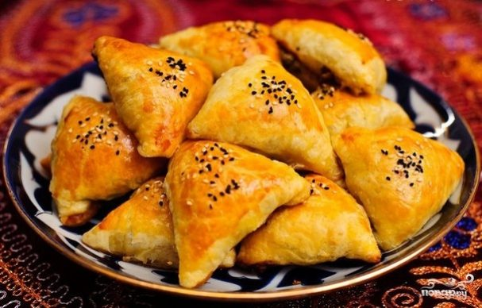
Русский язык
6
класс
Как обозначить
точную меру?
(урок 2)

Slide 2
Сегодня на уроке
- проверим выполнение упражнения 6, 7 (стр. 90);
- повторим и закрепим единицы измерения;
- просклоняем слова, обозначающие меру длины и массы;
- прочитаем рубрику «С русским языком вокруг света»;
- научимся готовить праздничное блюдо Сумаляк.

Slide 3
Проверим упражнение 6 (стр. 93)
Помогите Анвару составить список покупок для украшения зала. Составьте списки покупок для приготовления плова, торта, салата.
Образец: Для украшения зала нужно купить двадцать метров гирлянд.
Слова для справок: 1)мелкие гвозди, воздушные шарики, ткань для занавесок, краска для стен; 2)30м, 2 кг, 5л, 50 штук,
Для украшения зала Анвар должен купить два килограмма мелких гвоздей, пятьдесят штук воздушных шариков, тридцать метров ткани для занавесок, пять литров краски для стен.

Slide 4
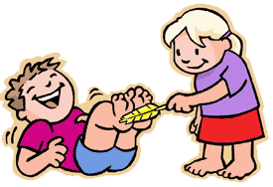
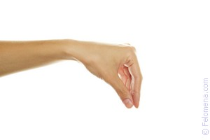
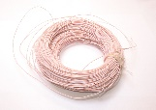
Проверим упражнение 7 (стр. 93)
Дайте мне кусок щекотки,
Дайте смеха - две щепотки,
Три столовых ложки ветра
И грозы - четыре метра!
Писку-визгу - двести граммов
Плюс пол-литра шумов-гамов,
Да ещё глоток верёвки
И моточек газировки! -
- Дам я всё, что вы хотите,
Если вы в обмен дадите
Тюк мальчишек,
Пук девчонок
Да бочонок собачонок!

Slide 5
Миллиметр – мм
Сантиметр – см
Дециметр – дм
Метр – м
Километр – км
Тонна – т
Центнер – ц
Килограмм – кг
Грамм – г
Миллиграмм – мг

Slide 6
пАДЕЖ | ЕДИНСТВЕННОЕ ЧИСЛО | МНОЖЕСТВЕННОЕ ЧИСЛО
Именительный | грамм | граммы
Родительный | грамма | граммов
Дательный | грамму | граммам
Винительный | грамм | граммы
Творительный | граммом | граммами
Предложный | грамме | граммах

Slide 7
пАДЕЖ | ЕДИНСТВЕННОЕ ЧИСЛО | МНОЖЕСТВЕННОЕ ЧИСЛО
Именительный | метр | метры
Родительный | метра | метров
Дательный | метру | метрам
Винительный | метр | метры
Творительный | метром | метрами
Предложный | о метре | о метрах

Slide 8
Один

Slide 9
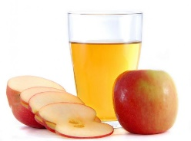
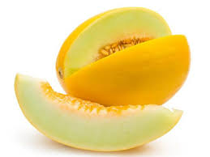
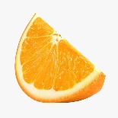
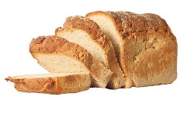
Упражнение 9
Научитесь называть кулинарные меры.
Один стакан горячего молока (холодный кефир, морковный сок).
Три ложки свежей сметаны (чистая вода, томатная паста).
Пять ломтиков лимона (сыр, яблоко, арбуз).
Десять капель уксуса (лекарство).

Slide 10
Упражнение 9
Научитесь называть кулинарные меры.
Один стакан горячего молока, один стакан холодного кефира, два стакана морковного сока.
Три ложки свежей сметаны, кружку чистой воды, пол-банки томатной пасты.
Пять ломтиков лимона, четыре ломтика сыра, семь долек яблока, два ломтя арбуза.
Десять капель уксуса, пятнадцать капель лекарства.

Slide 11
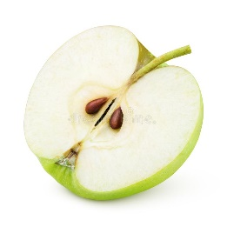
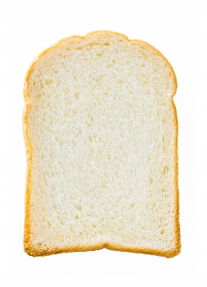
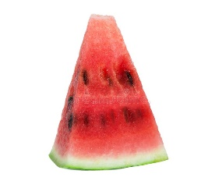
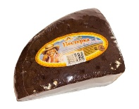
Словарная работа
кусок – bo‘lak, parcha
половина - yarim
четверть - chorak
ломтик- pallacha
горсть (ж.род) - siqim
щепотка - bir chimdim
капля – tomchi

Slide 12
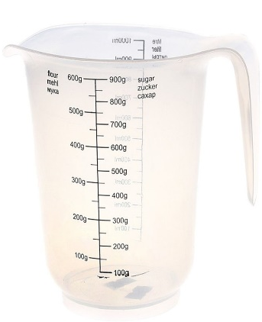
Упражнение 11
Прочитайте текст, правильно называя числительные.
Один стакан вмещает 140–175 г пшеничной муки, 180–220 г сахарного песка, 190–230 г растительного масла. В стакан можно насыпать 170–210 г гречки, 150–200 г манной крупы, 190–230 г риса, гороха, фасоли, пшена или перловки. В стакан поместятся 130–140 г толчёных орехов, 265–325 г мёда, 210–250 г сметаны, 250–300 г томатной пасты и 100–125 г молотых сухарей.

Slide 13
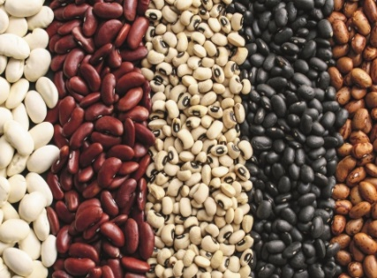
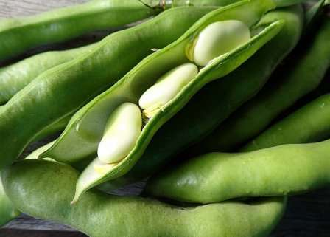

Slide 14
Упражнение 12
Помогите Малике записать рецепт самсы. Слова в скобках поставьте в правильную форму. Числа пишите словами.
Для приготовления самсы нужно взять 4 (стакан, пшеничная мука), 250 (грамм, кипяченая вода), 1 щепотку (соль). Для начинки будут нужны 300 (грамм, жир), 400 (грамм, мясо). 3 (головка, крупный репчатый лук), 1 щепотка (соль). Перец, зира, кунжут - по вкусу.
Для приготовления самсы нужно взять четыре стакана пшеничной муки, 250 граммов кипяченой воды, одну щепотку соли. Для начинки будут нужны 300 граммов жира, 400 граммов мяса, три головки крупного репчатого лука, одна щепотка соли,перец, зира, кунжут - по вкусу.

Slide 15
Прочитайте диалог. Поговорите с одноклассниками о покупках для приготовления блюд.
- Я иду в магазин. Сколько морковки нужно для плова?
- Нам нужно купить для плова два килограмма морковки.
- А лук у нас есть?
- Вчера я купил пять килограммов лука.
- Тогда я куплю ещё два пучка зелени для салата и литр масла.

Slide 16
Упражнение 14
Полкило пшеницы для сумаляка нужно перебрать и
хорошо промыть холодной водой.

Slide 17
Затем надо рассыпать её на листе чистой фанеры слоем толщиной 1-1,5 см и оставить на 72 часа.

Slide 18
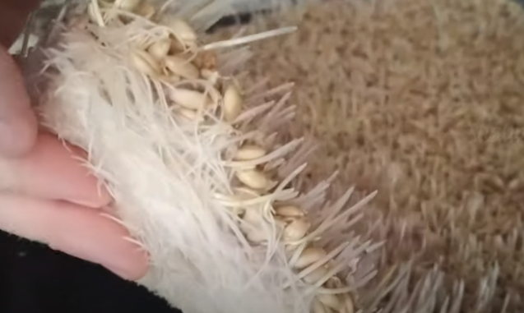
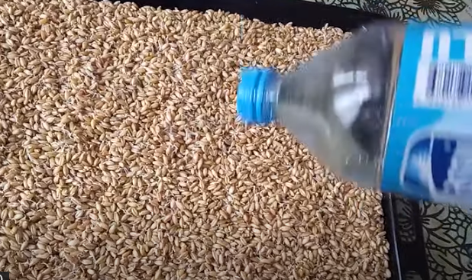
Каждое утро на зёрна брызгают водой.
Проросшие зёрна пропускают через мясорубку.
Сок отжимают через марлю.

Slide 19
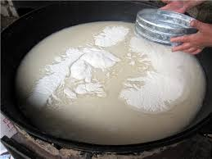
Прокаливают 1 л хлопкового масла.
В казан кладут 2 кг муки, наливают сок и варят примерно
10-12 часов.

Slide 20
Кладут 10-15 камушков, чтобы не пригорело,
при этом все время помешивают.

Slide 21
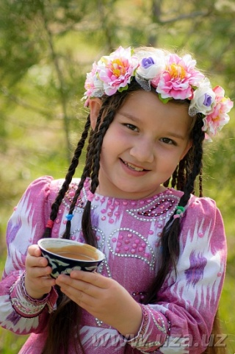
Если такой камень попадется вам во время еды, то надо загадать желание и оно обязательно сбудется. Считается, что сумаляк нужно готовить с песнями, танцами и шутливыми, весёлыми припевками. После охлаждения блюдо подаётся к столу. Также считается, что это блюдо наделяет людей физическими и духовными силами.

Slide 22
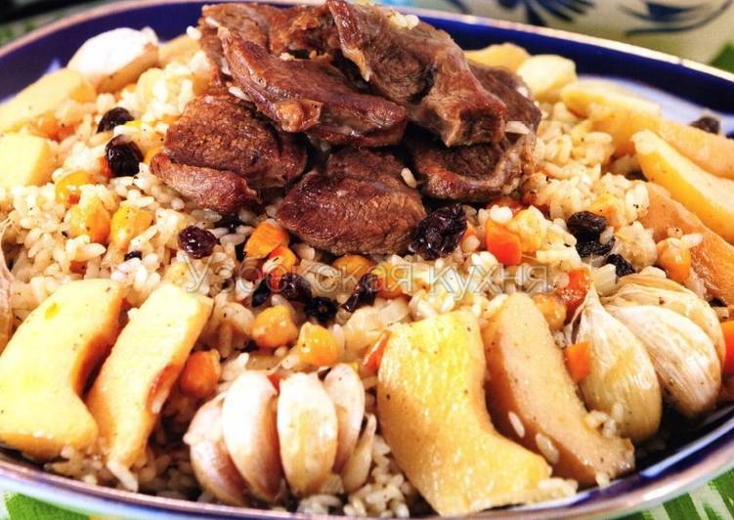
Упражнение 16
Прочитайте стихотворение С.Капутикян «Мы сварили плов». Расскажите о приготовлении плова, используя выделенные слова.
На столе сегодня плов.
Плов хвалить – не надо слов.
Вкусен – что и говорить!
А легко ль его сварить?
Рис варить – плита нужна,
Рис помыть – вода нужна,
Перебрать – терпение,
Чтоб кипел – кипение,
Чтоб мешать – старание,
Чтоб не сжечь – внимание.
Надо перчить и солить.
Надо масла не забыть.
Вкусный плов!
Отличный плов!
Все за стол – обед готов!

Slide 23
Какая пословица к какому рисунку?

Slide 24
С русским языком вокруг света
С глубокой древности наши предки измеряли расстояние собой, своим телом. Это удобно: руки и ноги всегда при тебе, их нельзя забыть дома. Основные меры длины - верста, сажень, аршин, локоть и вершок. Аршин – один шаг человека, примерно 71 см. Аршин заменил старую меру длины «локоть» - расстояние от пальцев до локтя (46-47 см).

Slide 25
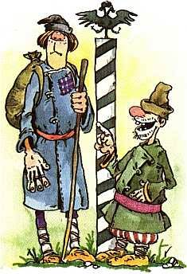
С русским языком вокруг света
Вершок - ширина двух пальцев, приблизительно 4 см и 5 мм. Сажень – на сколько человек может дотянуться рукой. Обычно это 150 см. Косая сажень – расстояние от носка левой ноги до пальца вытянутой правой руки. Это составляет 250 см. От одного поворота плуга до другого пахарь проходил версту (1066 м). «Верстой» также назывался столб на дороге.
Сахар продавали фунтами – 400 граммов. Пуд – 40 фунтов или 16 кг.

Slide 26
Солнце душу согревает, У него с весной союз. Всё растёт и расцветает, Мир весь празднует Навруз! Пусть все беды стороною Ваш обходят теплый дом! Счастливы, бодры, здоровы И любимы будьте в нём!

Slide 27
Выполните самостоятельно
Упражнение 15 на странице 95.
выучите стихотворение
«Мы сварили плов»

